Slide 1
8팀

Slide 2
목차
1. ESLint, Prettier 적용
2. json 파일 관리
3. type 관리
4. Apexchart
5. React Query
6. Suspense

Slide 3
목차
1. ESLint, Prettier 적용
2. json 파일 관리
3. type 관리
4. Apexchart
5. React Query
6. Suspense

Slide 4
목차
1. ESLint, Prettier 적용
2. json 파일 관리
3. type 관리
4. Apexchart
5. React Query
6. Suspense

Slide 5
목차
1. ESLint, Prettier 적용
2. json 파일 관리
3. type 관리
4. Apexchart
5. React Query
6. Suspense

Slide 6
목차
1. ESLint, Prettier 적용
2. json 파일 관리
3. type 관리
4. Apexchart
5. React Query
6. Suspense

Slide 7

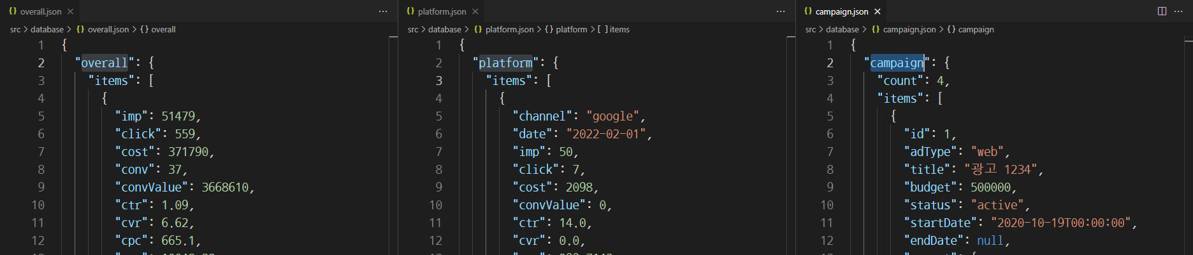
2. json 파일 관리
overall.json
platform.json
campaign.json

Slide 8
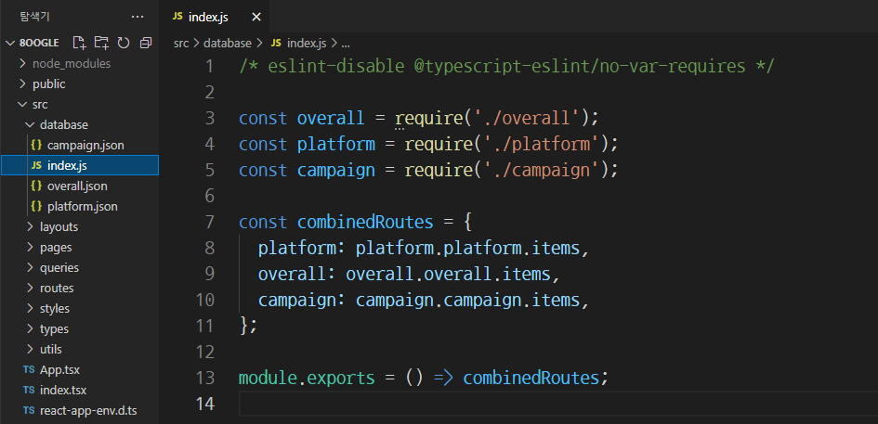
2. json 파일 관리
package.json

Slide 9
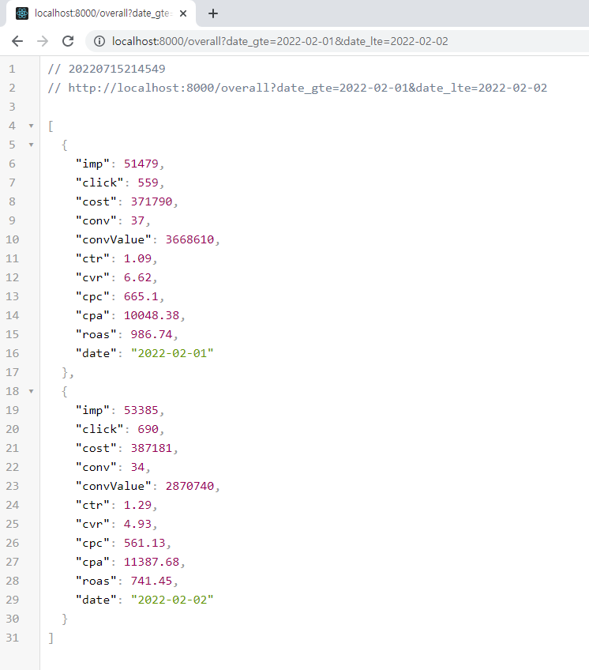
2. json 파일 관리

Slide 10
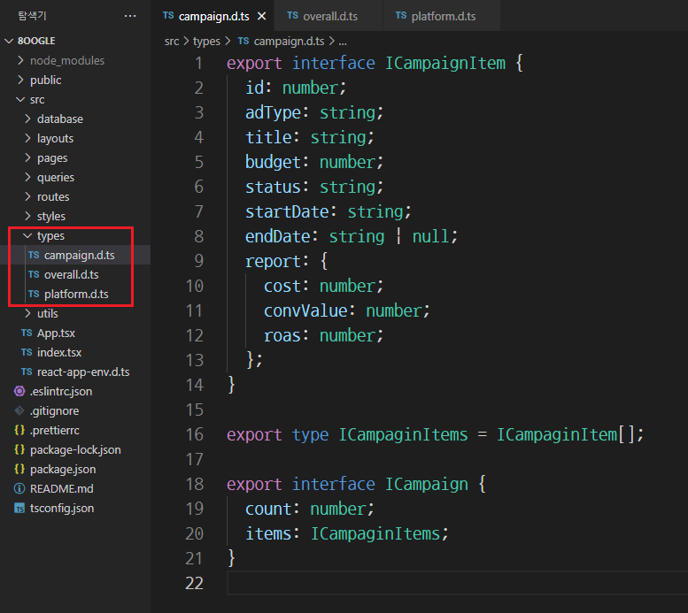
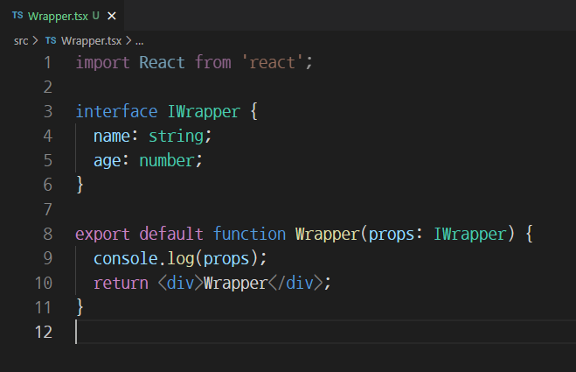
3. type 관리

Slide 11
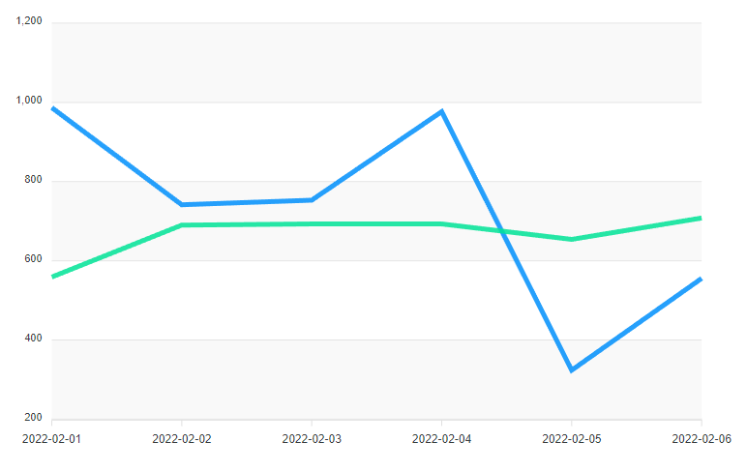
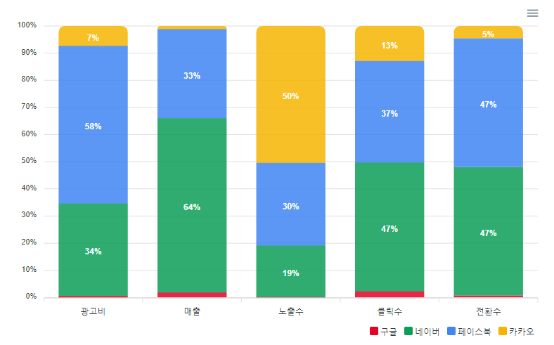
4. Apexchart

Slide 12
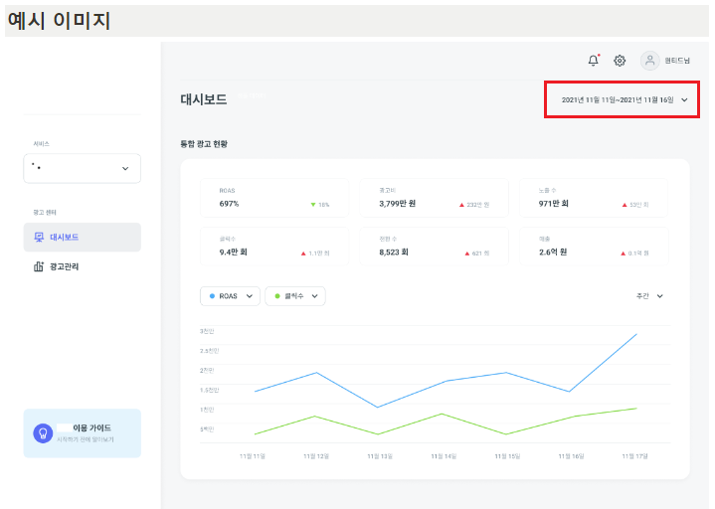
5. React Query

Slide 13
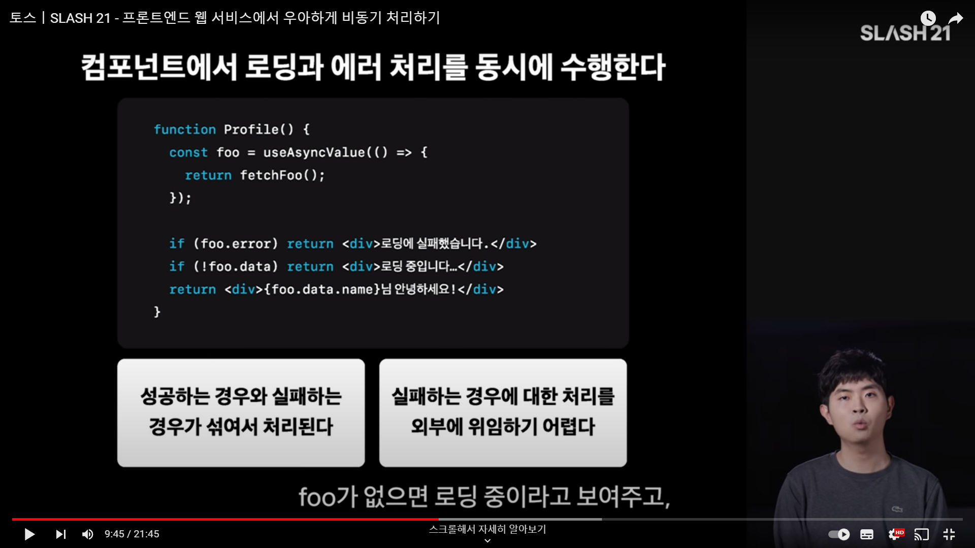
6. Suspense

Slide 14
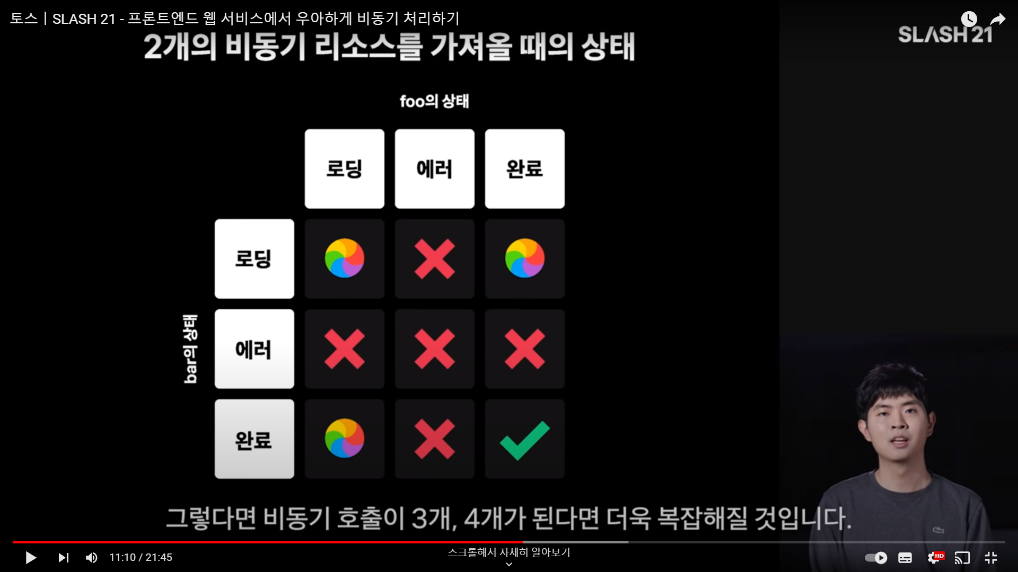
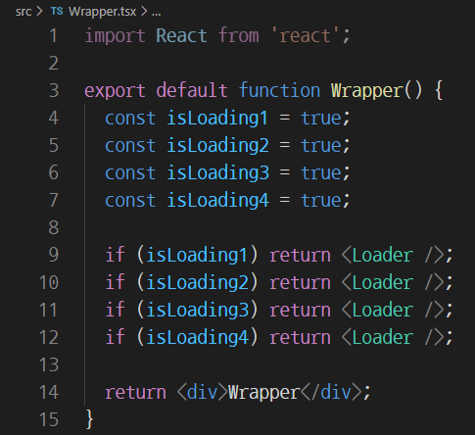
6. Suspense

Slide 15
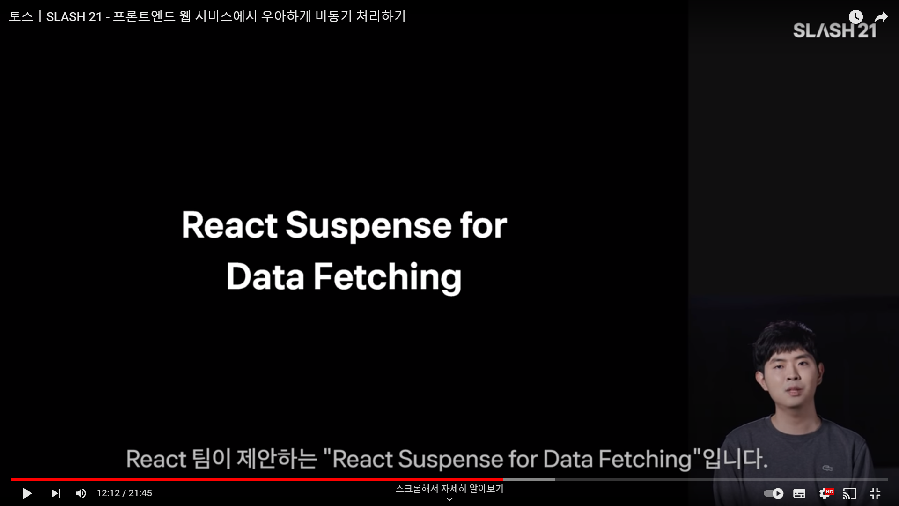
6. Suspense

Slide 16
7. 더 알아보기…
https://tanstack.com/query/v4/docs/guides/parallel-queries?from=reactQueryV3&original=https://react-query-v3.tanstack.com/guides/parallel-queries
https://velog.io/@dkdlel102/React-Query-useQueries%EC%97%90%EC%84%9C-suspense%EA%B0%80-%EC%9E%91%EB%8F%99%ED%95%98%EC%A7%80-%EC%95%8A%EC%9D%84-%EB%95%8C

